Slide 1


ВЫПУСКНАЯ КВАЛИФИКАЦИОННАЯ РАБОТА
Министерство образования Нижегородской области
Государственное бюджетное профессиональное образовательное учреждение
«Заволжский автомоторный техникум»
(ГБПОУ ЗАМТ)
Тема: Автоматизированная информационная система для обслуживания клиентов строительной компании на базе платформы .NET
Выполнил: Конкин Никита Алексеевич, группа ИС-22Б
Руководитель: Фомичева Ольга Владиславовна, преподаватель
Заволжье
2026

Slide 2

Актуальность темы
Музей - учреждение, занимающееся собиранием, изучением, хранением предметов - памятников истории, материальной и духовной культуры.
В музее истории и трудовой славы ПАО «ЗМЗ» представлены двигатели, детали и узлы к ним, документы по созданию и развитию предприятия. Постоянная экспозиция насчитывает 950 экспонатов. Возникло большое число информации, в которой иногда трудно сориентироваться и выбрать нужные сведения. Информационная система по ведению базы данных музея ПАО ЗМЗ разработана индивидуально для данной организации и позволяет получить доступ к системе, объединяющей всю имеющуюся информацию в одной базе данных и имеет ряд дополнительных полезных возможностей.

Slide 3
Постановка задачи
Задача выпускной квалификационной работы заключается в разработке информационной системы по ведению базы данных музея ПАО ЗМЗ. База данных музея должна обладать следующими особенностями:
- иметь продуманный интерфейс в соответствии с поставленной задачей;
- иметь форму авторизации;
- иметь главную кнопочную форму (добавить данные, изменить данные, запросы, отчеты, выход);
-иметь возможность ведения и редактирования базы данных (добавление, удаление, редактирование, сохранение);
- иметь возможность ведения учета экспонатов;
- иметь возможность резервного копирования БД;
- иметь возможность динамического поиска записей базы данных (по наименованию и номеру);
- иметь возможность составления документов по запросу пользователя;
- иметь возможность экспорта базы данных в MS Excel.
Язык программирования С#. База данных составляется в MS Access.

Slide 4












Обоснование выбора среды разработки

Slide 5
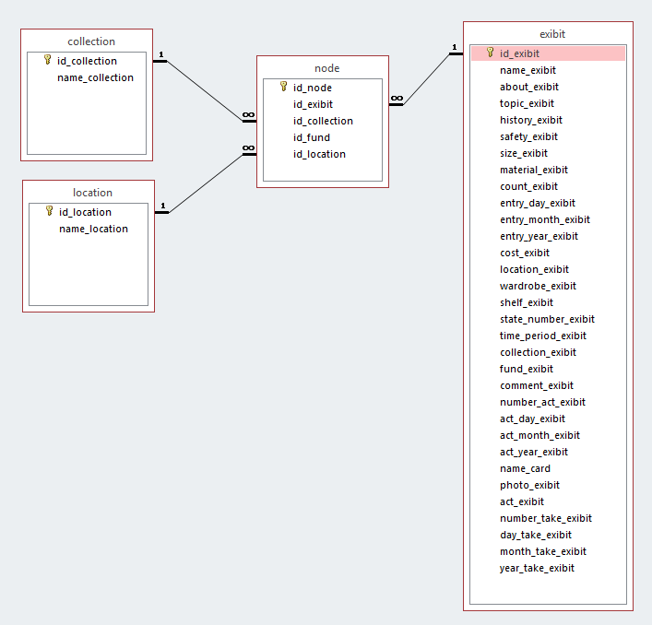
Структура БД – ER диаграмма

Slide 6
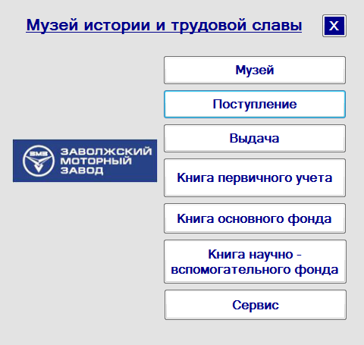
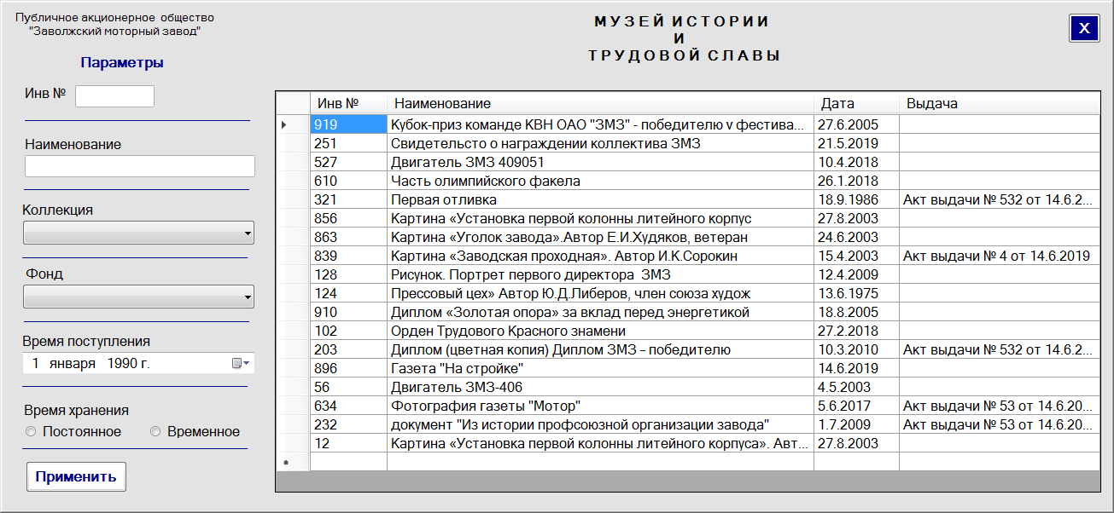
Программные модули

Slide 7
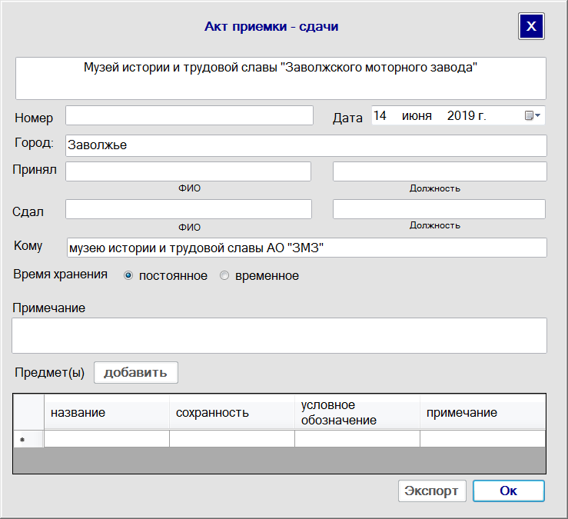
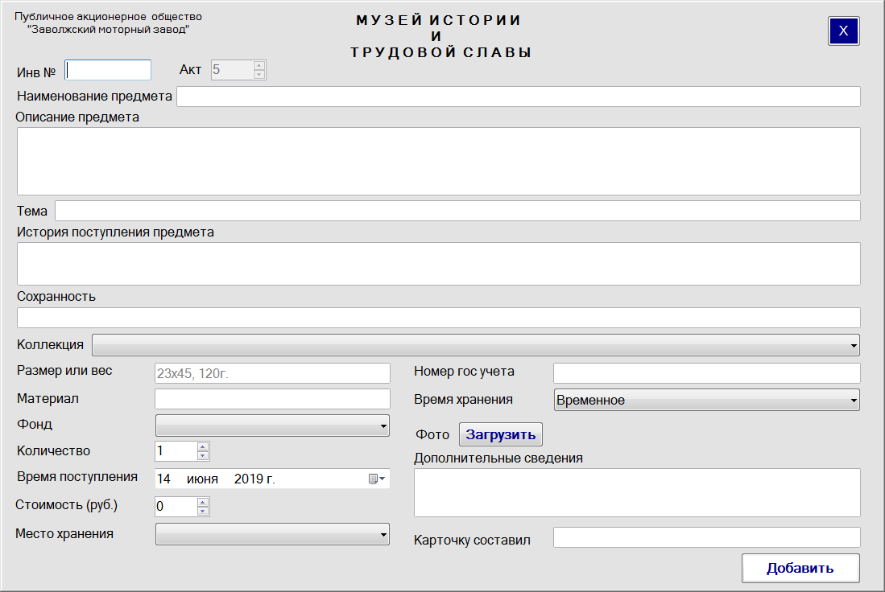
Программные модули

Slide 8
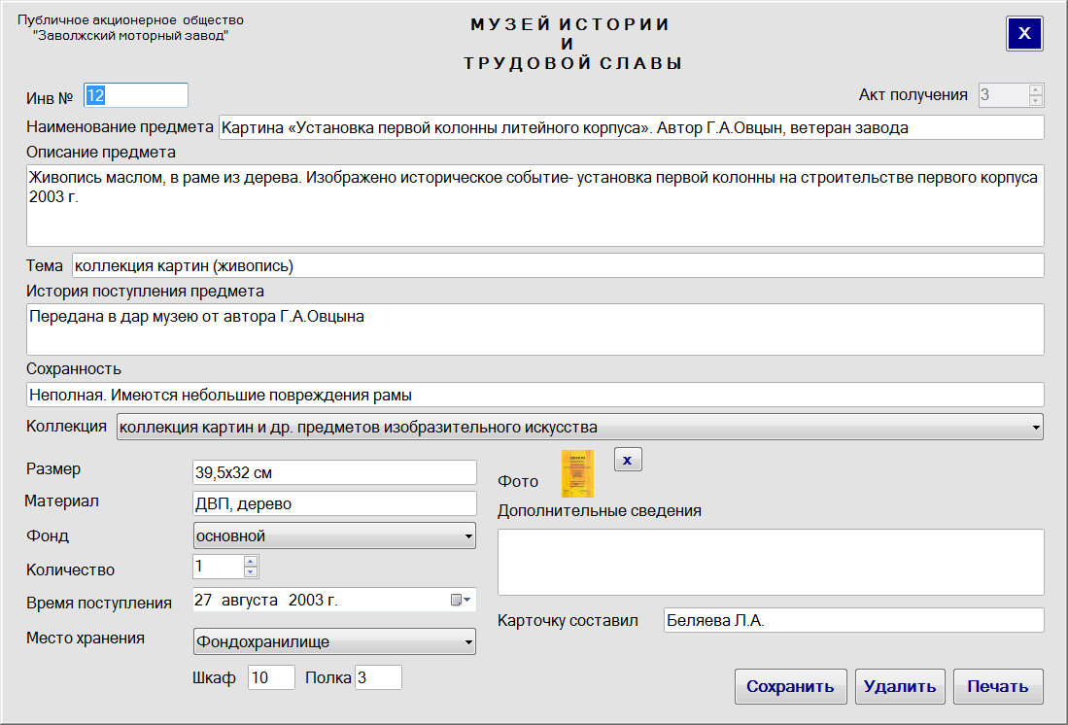
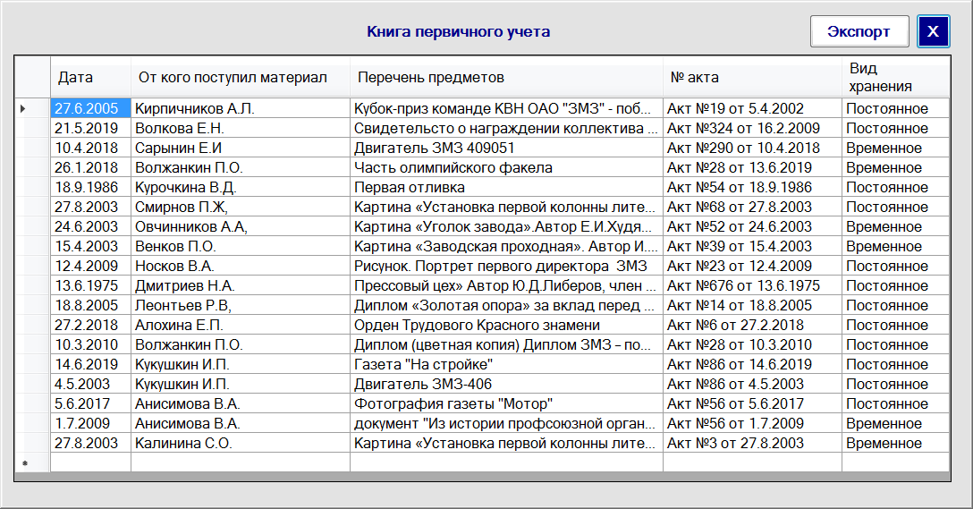
Программные модули

Slide 9

Применяемые меры защиты
Защита данных – это предупреждение несанкционированного (случайного или умышленного) доступа к данным, их изменения или разрушения со стороны пользователей; предупреждения изменения или разрушения данных при сбоях аппаратных или программных средств и ошибках в работе сотрудников группы эксплуатации.
Функции:
- обеспечение безопасности данных.
В процессе разработки информационной системы была реализована парольная защита базы данных, необходимая для обеспечения её защиты от несанкционированного доступа.

Slide 10
Обоснование экономической эффективности
?
Цена разработки программного продукта: 25214 рублей
Программа разработана в рамках учебного процесса для конкретного заказчика и будет реализована бесплатно.
Было принято решение продвигать продукт путем выпуска пробной версии продукта и размещение ее на специализированном бесплатном хостинге. Данный вариант позволит пользователям ознакомится с программным продуктом, оценить функционал, а размещение на специализированном хостинге привлечет большое количество клиентов.
Планируется реализовать программный продукт для желающих по цене 2500 рублей. Таким образом срок окупаемости программного продукта, составит 1 год.
На данном слайде нужно сравнить с аналогами, сделать вывод по преимуществам вашей программу, озвучить стоимость разработки и срок окупаемости программы

Slide 11
Заключение
Созданный программный продукт полностью удовлетворяет поставленным задачам.
Данная программа планируется использоваться в музее ПАО ЗМЗ и полностью удовлетворяет требованиям заказчика.
Перспективы развития программы заключаются в усовершенствовании её функций, например: возможность добавления в базу данных документов и возможность представления программы в универсальном виде.

Slide 12
ВЫПУСКНАЯ КВАЛИФИКАЦИОННАЯ РАБОТА
Министерство образования, науки и молодежной политики Нижегородской области
Государственное бюджетное профессиональное образовательное учреждение
«Заволжский автомоторный техникум»
(ГБПОУ ЗАМТ)
Тема: Информационная система по ведению базы данных музея ПАО ЗМЗ
Выполнила: Татаринцева Анна Александровна, группа ПС-15
Руководитель: Карпушева Ирина Александровна, преподаватель
Заволжье
2019

